Slide 1
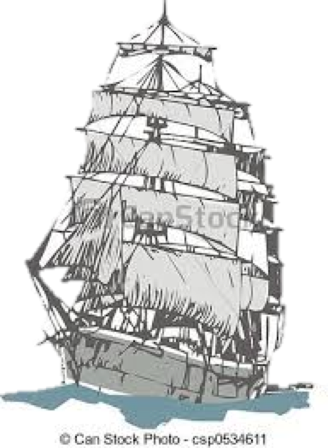
Fernand de Magellan
Son voyage et l’élargissement du monde
De Tuan Bertholon et Henry Letellier

Slide 2
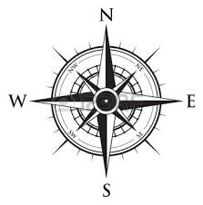
Introduction
Comment Magellan a t-il marqué l’histoire ?
Les Grandes Découvertes (XV/XVIème siècle) ou “Âge des découvertes”:
les Européens se livrent à l’exploration de la Terre
Développer des voies maritimes pour replacer les voies terrestres
Magellan rejoint les indes par l’ouest un quart de siècle après la tentative de Christophe Colomb

Slide 3
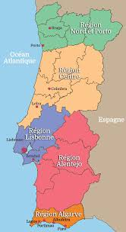
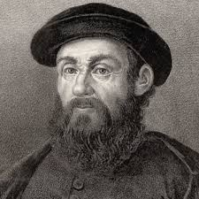
Qui était Magellan ?
Né vers 1480, au Nord du Portugal
Mort le 27 avril 1521, à l’île de Mactan (Philippines) dans un combat contre les indigènes
Il reçoit une éducation complète et apprend la navigation
Magellan quitte la cour du Portugal pour servir le roi d’Espagne.
Prend la nationalité Espagnole.

Slide 4
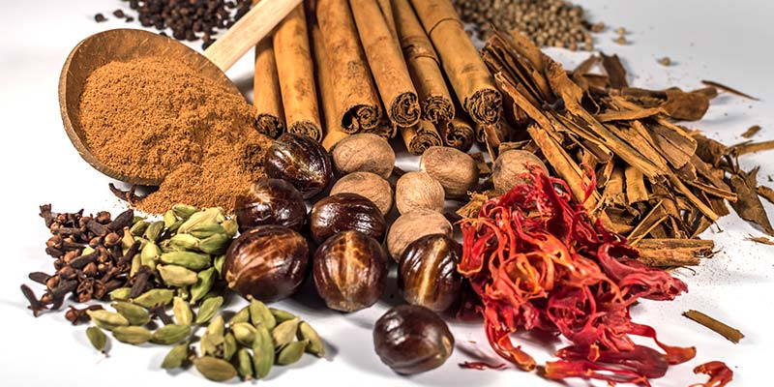
La route des épices
Le but de Magellan : la recherche d’une nouvelle voie menant aux épices d’Asie (cette époque les épices étaient d’une très grande valeur marchande rendant leur commerce à très haute valeur ajoutée)
Les Turcs contrôlaient la route terrestre de l’orient
Lisbonne devint la capitale européenne des épices avec la voie maritime vers l’est par l’océan indien, Magellan propose alors à l’Espagne d’ouvrir une nouvelle voie par l’Ouest

Slide 5
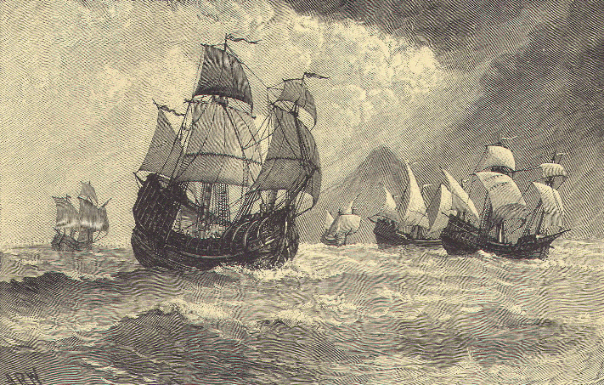
Son expédition (1519-1522)
Le bateau de Magellan est le ‘Trinidad’,
une caraque (navire à coque arrondie avec deux châteaux)
Il y a en tout cinq bateaux et 437 hommes
Équipages européens
18 hommes reviendront
Le voyage durera 3 ans

Slide 6
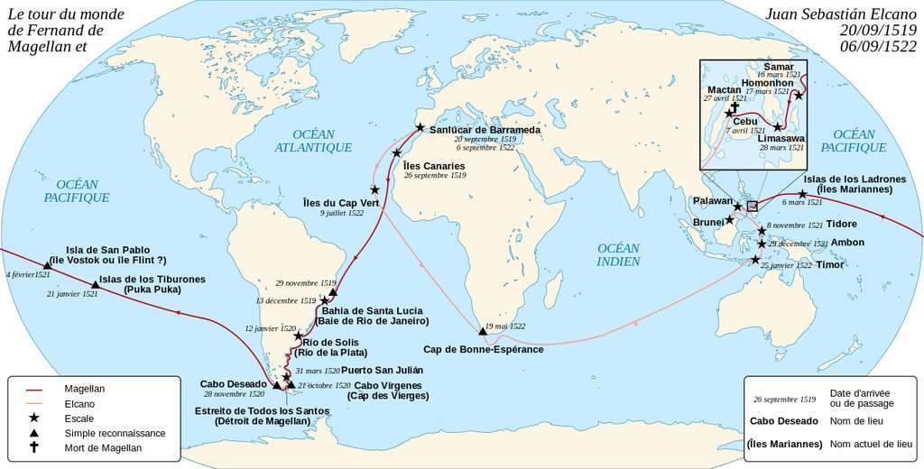
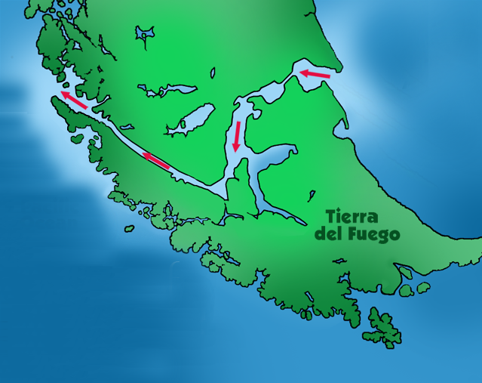
a) Le trajet

Slide 7
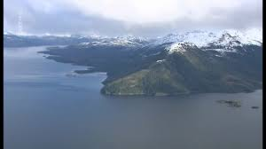
b) Les conditions à bords du bateau
Manque d’argent (le roi d’Espagne ne fait pas confiance à Magellan)
Peu de vivres
Manque d’eau potable provoque des maladies de plusieurs membres de l’équipage.
Pertes de bateaux
naufrage
Un abandon de bateaux
Le Trinidad a été arraisonné par les portugais
Mutineries
Les conditions météorologiques sont mauvaises

Slide 8
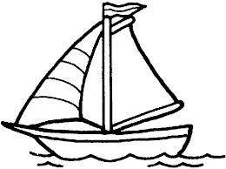
Conclusion
« Jamais le monde n'a été aussi grand qu'au lendemain du périple de Magellan », Pierre Chaunu.
Une expédition difficile
Des conditions mauvaises
Perte de nombreux bateaux
Manque d’argent Magellan est donc le premier navigateur Européen à avoir traverser l’océan Pacifique et à avoir fait le tour du monde
Le Pacifique a été nommé par Magellan en raison du temps calme qu'il y rencontra pendant sa traversée
Depuis, le passage au sud de l‘Amérique a pris son nom, le détroit de Magellan

Slide 9
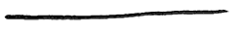
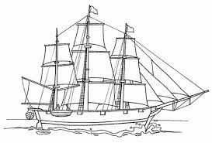
Sommaire
Introduction
Qui était Magellan ?
La route des épices
Son expédition
a)Le trajet
b)Les conditions à bords du bateau
Conclusion
Sources

Slide 10
Sources
Images
Sites internets
https://fr.cdn.v5.futura-sciences.com/buildsv6/images/mediumoriginal/3/1/5/315ac7d6bf_118554_magellan-circumnavigation-cartographie.jpg
https://fr.cdn.v5.futura-sciences.com/buildsv6/images/wide1920/d/b/3/db34e6a77e_118379_detail-from-a-map-of-ortelius-magellan-victoria.jpg
https://img.lelivrescolaire.fr/upload/books/500.7-dos1-doc1-portrait-magellan.jpg
https://www.canstockphoto.fr/voilier-0534611.html
https://www.biography.com/people/ferdinand-magellan-9395202
http://www.ma-retraite-portugal.com/carte-du-portugal.html
https://www.google.com/url?sa=i&source=images&cd=&ved=2ahUKEwjRyqPk-ZnbAhVGbRQKHVaVCHMQjRx6BAgBEAU&url=https%3A%2F%2Fwww.pinterest.fr%2Fpin%2F444730531933685165%2F&psig=AOvVaw3S6ga4sj4ZabTimEExsvhg&ust=1527100218383603
Futura sciences:
https://www.futura-sciences.com/sciences/questions-reponses/histoire-fut-voyage-magellan-5578/
BBC : http://www.bbc.co.uk/history/historic_figures/magellan_ferdinand.shtml
Wikipedia: https://fr.wikipedia.org/wiki/Fernand_de_Magellan
Bibliographie:
https://g.co/kgs/1xGfFK
Jardin de France : https://www.jardinsdefrance.org/les-epices-routes-terrestres-et-maritimes/

